Slide 1

KHOÁ LUẬN TỐT NGHIỆP TÌM HIỂU NOSQL VÀ ỨNG DỤNG
Giảng viên hướng dẫn: ThS. PHẠM THI VƯƠNG
Giảng viên phản biện : ThS. Nguyễn Thị Thanh Trúc
Sinh viên thực hiện : DƯƠNG THÂN DÂN - 08520057
BÙI NGỌC HUY - 08520544

Slide 2
nội dung trình bày
Giới thiệu đề tài
Tìm hiểu RavenDB
Giới thiệu ứng dụng
Tổng kết
Notes:
Giới thiệu đề tài:
Nghiên cứu gì ?
Nó hoạt động ra sao ?
Áp dụng vào đâu ?
Phân loại
Mục tiêu đề tài

Slide 3
lý do lựa chọn đề tài ?

Slide 4

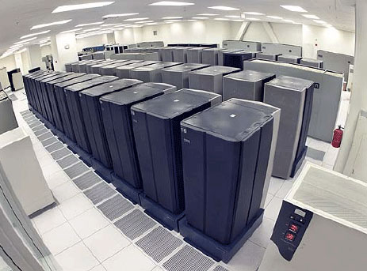
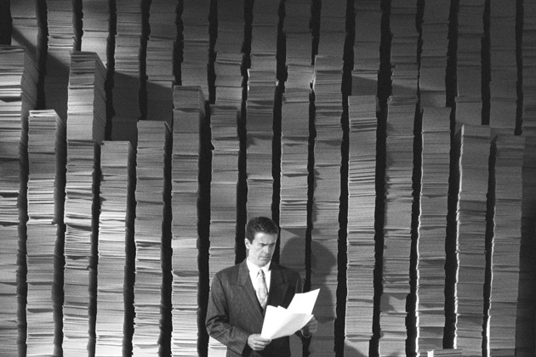


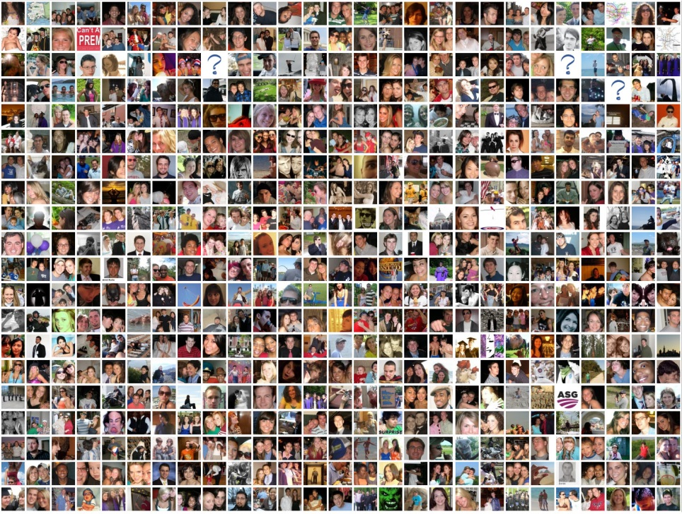
Notes:
Em xin bắt đầu buổi thuyết trình bằng một website khá quen thuộc
Mạng xã hội phát triển → số người sử dụng tăng cao → dữ liệu ngày càng nhiều → vấn đề lưu trữ, các máy chủ hiện tại không đáp ứng nổi
→ cần giải pháp
phân tán ra nhiều server
Tuy nhiên mở rộng phần cứng sẽ tốn nhiều chi phí, và vẫn ko đáp ứng đủ
Cần cải tiến giải pháp phần mềm

Slide 5



Notes:
Cần tìm giải pháp để nâng cao hiệu xuất hoạt động với lượng dữ liệu cực lớn
NOSQL

Slide 6
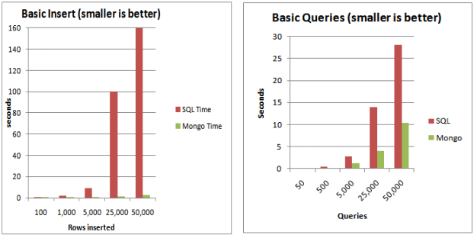
MongoDB vs. SQL Server 2008 Performance Showdown
Notes:
Biểu đồ so sánh hiệu suất hoạt động giữa MongoDB và SQL Server 2008
→ cho thấy hiệu suất của NoSQL gấp rất nhiều lần csdl truyền thống

Slide 7
cách làm việc của nosql để đạt hiệu suất cao
Cách thiết kế dữ liệu phi quan hệ → Không có join khi truy vấn
Sử dụng index → tính toán trước các dữ liệu kiểu tập hợp
Giảm số lượng các yêu cầu truy cập tới database: lưu vào 1 document
Khả năng phân tán đơn giản
Notes:
Để đạt đc hiệu suất cao với lượng dữ liệu lớn, NoSQL làm thế nào?
Cách thiết kế dữ liệu phi quan hệ → Không có join khi truy vấn
Sử dụng index → tính toán trước các dữ liệu kiểu tập hợp
Giảm số lượng các yêu cầu truy cập tới database: lưu vào 1 document
Khả năng phân tán đơn giản

Slide 8
áp dụng vào đâu ?

Slide 9
CÁC GIẢI PHÁP CƠ SỞ DỮ LIỆU NOSQL

Slide 10
mục tiêu đề tài

Slide 11
nội dung trình bày
Giới thiệu đề tài
Tìm hiểu RavenDB
Giới thiệu ứng dụng
Tổng kết

Slide 13
nội dung trình bày
Giới thiệu đề tài
Tìm hiểu RavenDB
Giới thiệu ứng dụng
Tổng kết

Slide 15
nội dung trình bày
Giới thiệu đề tài
Tìm hiểu RavenDB
Giới thiệu ứng dụng
Tổng kết

